Slide 1
بنام خدا

Slide 2
فصل 5
عوامل موثر پیش از تولد بر رشد

Slide 3
عوامل شیمیایی و تغذیه ای
سو تغذیه پیش از تولد
داروهای متداول مادر
داروهای ضروری مادر
الکل و تنباکو

Slide 4

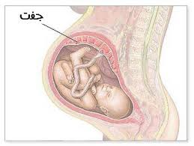
سو تغذیه پیش از تولد
عوامل مربوط به جفت
عوامل مربوط به جنین
عوامل مربوط به مادر

Slide 5
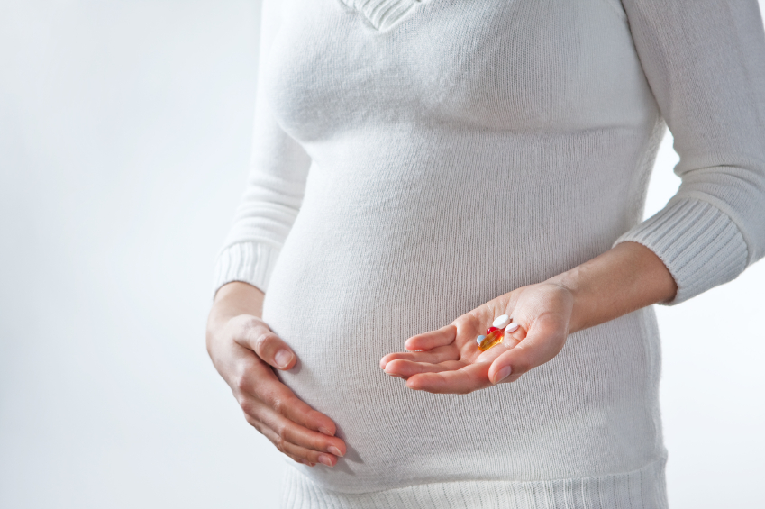
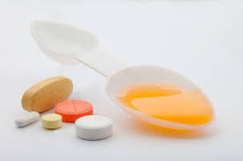
داروهای متداول مادر
در چه زمانی از بارداری مصرف شده اند؟
چه مقدار؟
طول مدت مصرف؟
زمینه ژنتیکی جنین
تعامل چهار عامل فوق

Slide 6
مداخله در رشد اندامها و تمایز سلولی
تغییر نفوذ پذیری جفت
اسیب به رشد و کارکرد کبد (بیلی روبین)

Slide 7
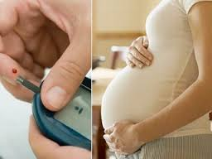
داروهای ”ضروری“ مادر
داروهای صرع
داروهای سرطان
داروهای دیابت
تراتوژن ها: تالیدومید (نقایص شدید در اندامها)

Slide 8




الکل و تنباکو
جنین دو برابر سریعتر از مادر
عدم توانایی سوزاندن اتانول
عقب ماندگی ذهنی
ناهنجاری های جسمی
بیماری های تنفسی و آسم
لب شکافته
کم وزنی تولد

Slide 9
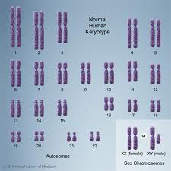
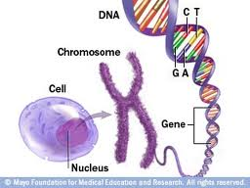
عوامل وراثتی
اختلالات مبتنی بر کروموزوم
اختلالات مبتنی بر ژن

Slide 10
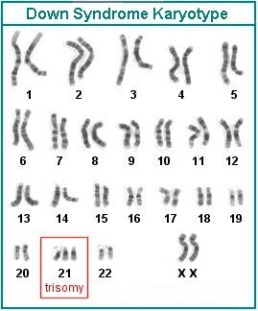

اختلالات مبتنی بر کروموزوم
سندرم داون با سن مادر مرتبط است.
47 کروموزوم
شناسایی زود هنگام و برنامه های مداخله ای در کودکان کم سن مبتلا به این سندرم بسیار اثربخش است.

Slide 11
پیشرس
سرعت رشد کمتر از حد طبیعی
قامت، بینی، چانه و گوش کوچکتر
بینایی ضعیف
تونوس عضلانی ضعیف
کاکردهای ذهنی ضعیف
تاخیر در ظهور و بازداری بازتاب ها
بازتاب های بیش از حد
تاخیر در رسیدن به بارزه های رشدی

Slide 12
اختلالات مبتنی بر ژن
شدت ناهنجاری بستگی دارد به:
وجود ژن جهش یافته روی کروموزوم جنسی با غیر جنسی
وجود ژن جهش یافته روی یک کروموزوم یا هر دو کروموزوم

Slide 13

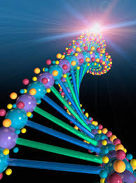
اختلالات مبتنی بر ژن
شناخته شده ترین جهش های ژنتیکی روی کروموزوم های غیرجنسی:
کجی پا
سلول های خونی داسی
اختلال در متابولیسم چربی
فنیل کتونوریا
اسپینابیفیدا

Slide 14
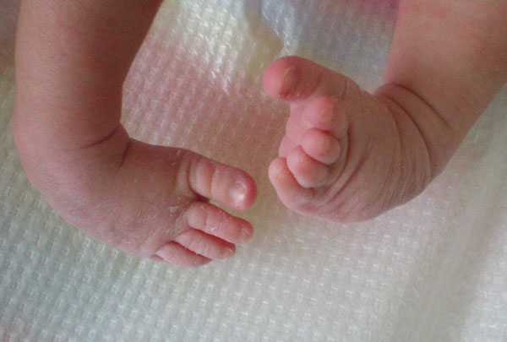

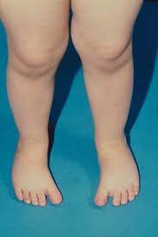
کجی پا
پای کوتاه و کج، در پسران دوبرابر دختران
اکینوواروس
(شدید ترین)
خمیدگی پاشنه پا (متداول ترین)
پیچ خوردگی کف پا
(خفیف ترین)

Slide 15
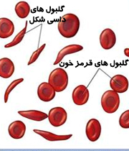
سلول های خونی داسی
علایم بیماری از فردی به فرد دیگر متفاوت است:
کم خونی، درد، خستگی، تنگی نفس و آسیب به ارگان های حیاتی
احتمال مرگ در دوران کودکی و بزرگسالی
رشد و نمو حرکتی با اختلال همراه است.

Slide 16
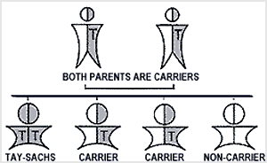
اختلال در متابولیسم چربی (بیماری تای ساکس)
بیشتر در قومیت خاصی از یهودیان دیده می شود.
وقتی پروتئین های چرب در مغز انباشته می شوند، به بینایی، شنوایی و رشد حرکتی و ذهنی کودک آسیب می زنند.
کوری ، فلج و مرگ تا سن 5 سالگی

Slide 17

فنیل کتونوریا(PKU)
اگر به موقع تشخیص داده شود به طور کامل قابل درمان است.
یک اختلال متابولیسمی است که از تولید فنیل آلانین هییدروکیناز جلوگیری می کند (برای تبدیل آمینو اسید فنیل آلانین به تیروزین ضروری است).
عدم درمان این اختلال موجب عقب ماندگی ذهنی شدید می شود.

Slide 18
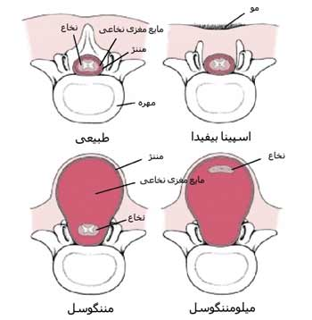
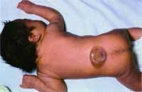
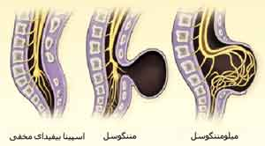
اسپینابیفیدا(ستون فقرات باز)
یک ناهنجاری تولد در ستون مهره ها می باشد که به علت ضعف یا عدم شکل گیری قوس مهره ای ایجاد می شود.
مصرف اسید فولیک در بارداری میزان شیوع را کاهش می دهد.

Slide 19
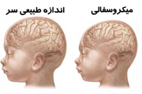
عوامل محیطی
تشعشات (موجب میکروسفالی)
آلاینده های شیمیایی (سرب ، جیوه و سطوح بالای ویتامین A)

Slide 20
مشکلات پزشکی
بیماری های مقاربتی مسری (کلامیدا، سوزاک، سیفلیس، ایدز)
عفونت های مادر (سرخچه و ویروس سیتومیگال در 3 ماه اول بارداری)
عدم تعادل شیمیایی و هورمونی (تیروید، دیابت)
ناسازگاری Rh (اریتروبلاستوسیس جنینی--- تزریق رگام)
بارداری در سنین نوجوانی (پیشرسی و کم وزنی)
توکسوپلاسموز(انگل تک یاخته ای – از طریق مدفوع گربه- تنفس یا ورود به معده)
تشخیص ها و درمان های پیش از تولد(آمینوسنتز-نمونه برداری از پرزهای کوریونی جفت- سونوگرافی- فتوسکپی)
فعالیت های شدید در دوران بارداری

Slide 21
مشکلات پزشکی
بیماری های مقاربتی مسری
بیماری مقاربتی مسری | نحوه ی انتقال | آثار احتمالی بر جنین
ایدز | در رحم، حین زایمان، شیردهی | کاهش وزن، ذات الریه، مرگ
تبخال تناسلی | کانال زایمان | آسیب مغزی، مرگ
کالامیدا | کانال زایمان | پیشرسی، مرده زایی، عفونت های چشم ، نابینایی
سوزاک | کانال زایمان | بارداری خارج از رحم، آسیب چشم
سیفلیس | عبور از جفت | بیماری های شدید، آسیب سیستم عصبی، مرگ

Slide 22
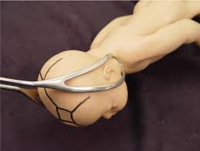
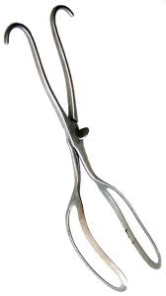
عوامل فرآیند تولد
داروهای زایمان (ایجاد درد، تقویت تونوس عضلات رحم، کاهش اضطراب وکاهش درد)
نحوه تولد ( زایمان طبیعی، با فورسپس، سزارین)

